Slide 1
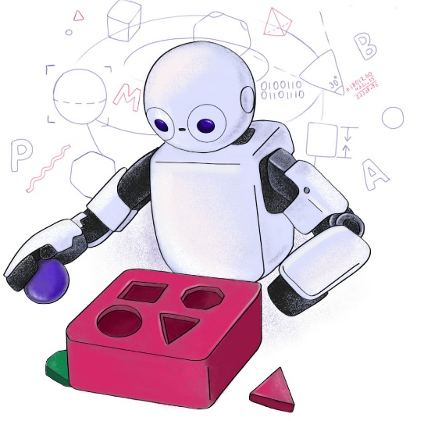

T320 - Introdução ao Aprendizado de Máquina II: Classificação (Parte II)
Felipe Augusto Pereira de Figueiredo
felipe.figueiredo@inatel.br

Slide 2
Recapitulando
Anteriormente, vimos alguns exemplos de aplicação de algoritmos de classificação:
Detecção de spam.
Análise de sentimentos.
Reconhecimento de objetos, faces, letras/dígitos.
Definimos o problema da classificação e concluímos que ele também é um problema de aprendizado supervisionado.
Aprendemos que as classes são separadas através de funções discriminantes e que o desafio é encontrar funções adequadas e seus respectivos pesos.
A partir desta aula, começaremos a discutir como encontrar os pesos.

Slide 3
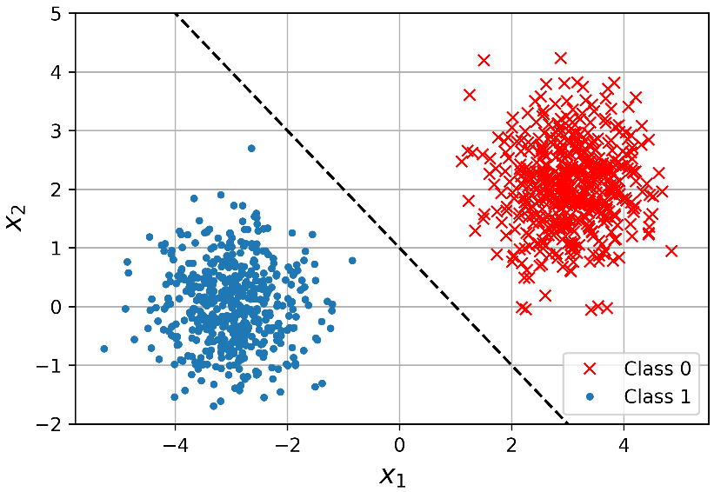
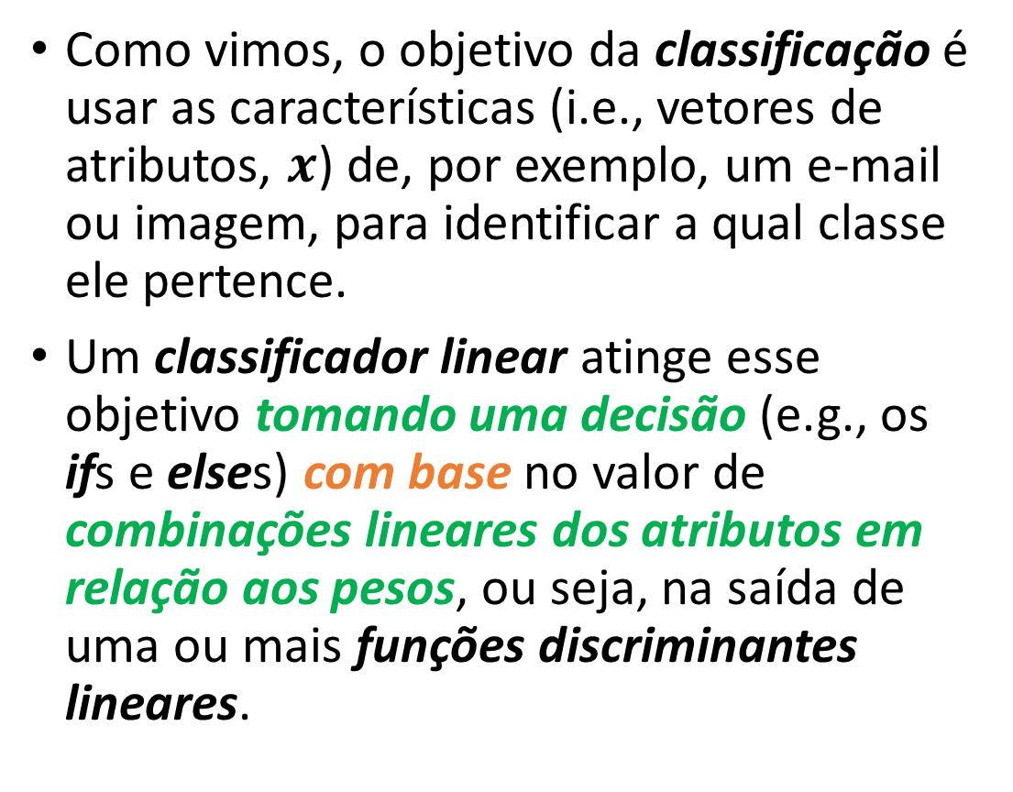
Classificação linear
Como vimos, o objetivo da classificação é usar as características (i.e., vetores de atributos, $x$) de, por exemplo, um e-mail ou imagem, para identificar a qual classe ele pertence.
Um classificador linear atinge esse objetivo tomando uma decisão (e.g., os ifs e elses) com base no valor de combinações lineares dos atributos em relação aos pesos, ou seja, na saída de uma ou mais funções discriminantes lineares.
Função discriminante, g(x)
g(x) < 0
g(x) > 0
Notes:
Classificadores lineares sãos frequentemente usados em situações em que a velocidade da classificação é um problema, pois ele geralmente é o classificador mais rápido. Lembre-se que a classificação envolve apenas um produto escalar e um mapeamento.
Além disso, os classificadores lineares geralmente funcionam muito bem quando o número de atributos é grande, como no caso da classificação de documentos (milhares de palavras, por exemplo).

Slide 4
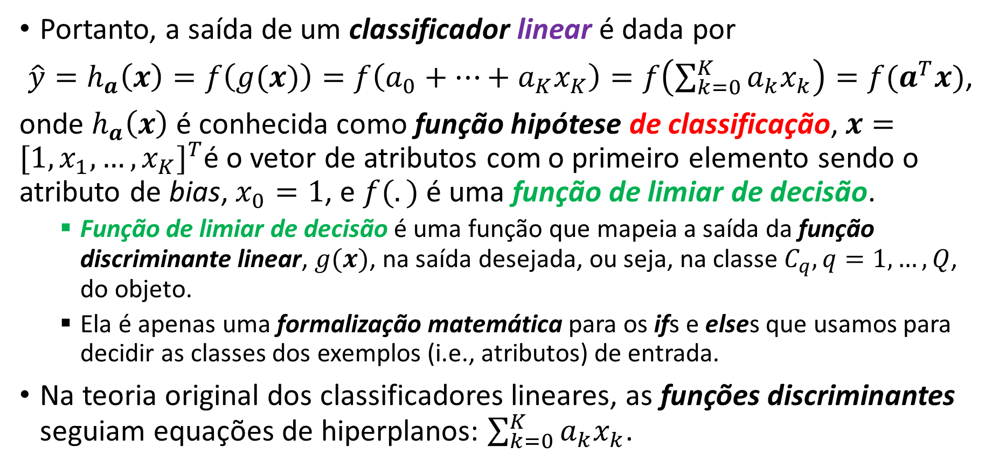
Classificação linear
Portanto, a saída de um classificador linear é dada por
$\hat{y}=h_{a}\left(x\right)=f\left(g(x)\right)=f\left(a_{0}+⋯+a_{K}x_{K}\right)=f\left(\sum_{k=0}^{K}{a_{k}x_{k}}\right)=f(a^{T}x)$,
onde $h_{a}\left(x\right)$ é conhecida como função hipótese de classificação, $x={[1,x_{1},…,x_{K}]}^{T}$é o vetor de atributos com o primeiro elemento sendo o atributo de bias, $x_{0}=1$, e $f(.)$ é uma função de limiar de decisão.
Função de limiar de decisão é uma função que mapeia a saída da função discriminante linear, $g(x)$, na saída desejada, ou seja, na classe $C_{q}, q=1,…,Q$, do objeto.
Ela é apenas uma formalização matemática para os ifs e elses que usamos para decidir as classes dos exemplos (i.e., atributos) de entrada.
Na teoria original dos classificadores lineares, as funções discriminantes seguiam equações de hiperplanos: $\sum_{k=0}^{K}{a_{k}x_{k}}$.
produto escalar
Notes:
Classificadores lineares sãos frequentemente usados em situações em que a velocidade da classificação é um problema, pois ele geralmente é o classificador mais rápido. Lembre-se que a classificação envolve apenas um produto escalar e um mapeamento.
Além disso, os classificadores lineares geralmente funcionam muito bem quando o número de atributos é grande, como no caso da classificação de documentos (milhares de palavras, por exemplo).

Slide 5
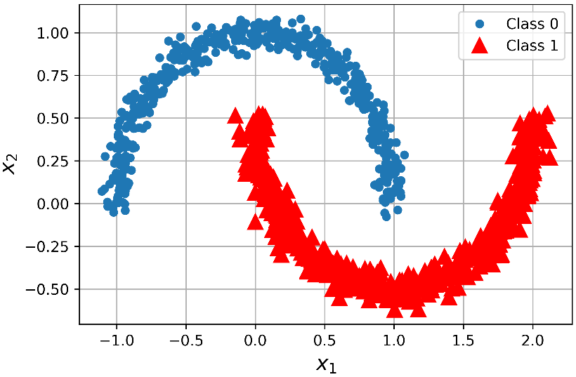
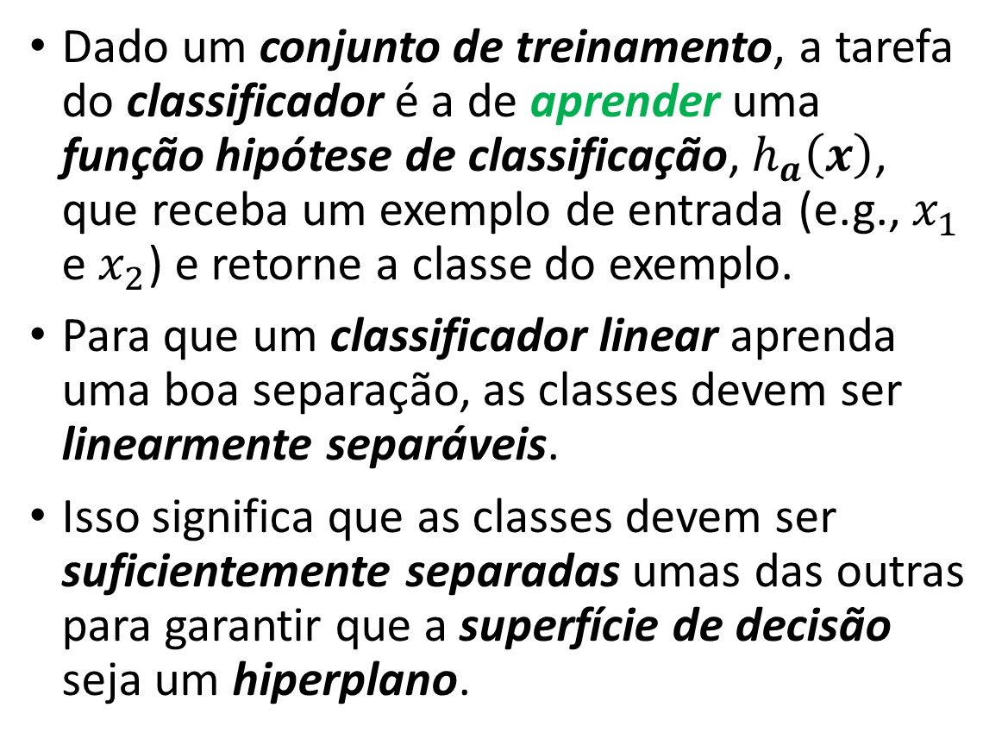
Classificação linear
g(x) < 0
Dado um conjunto de treinamento, a tarefa do classificador é a de aprender uma função hipótese de classificação, $h_{a}\left(x\right)$, que receba um exemplo de entrada (e.g., $x_{1}$ e $x_{2}$) e retorne a classe do exemplo.
Para que um classificador linear aprenda uma boa separação, as classes devem ser linearmente separáveis.
Isso significa que as classes devem ser suficientemente separadas umas das outras para garantir que a superfície de decisão seja um hiperplano.
Frontreira de decisão, onde g(x) = 0
g(x) > 0
Classes linearmente separáveis.
Classes não-linearmente separáveis.

Slide 6
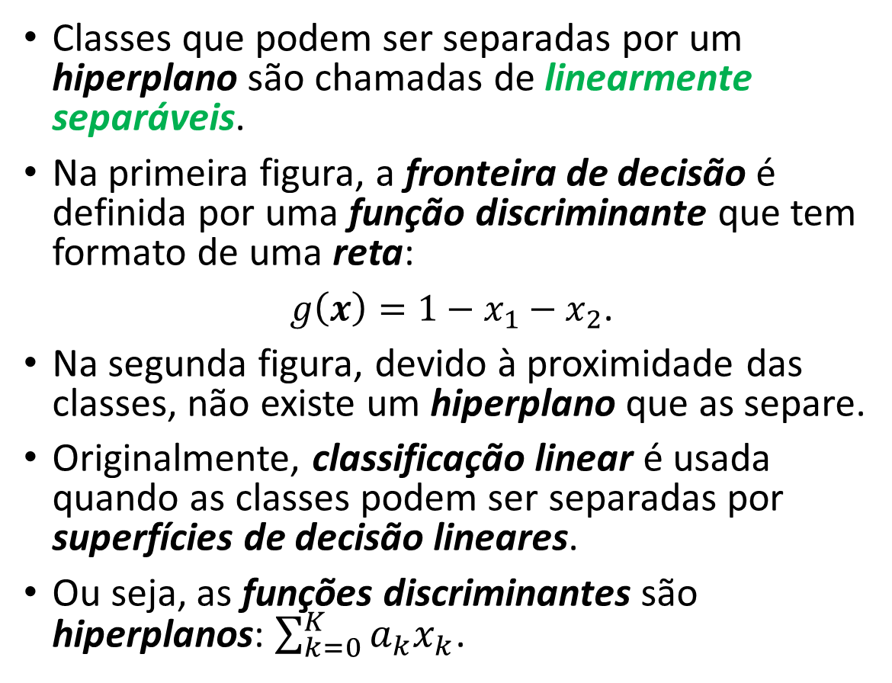
Classificação linear
g(x) < 0
Classes que podem ser separadas por um hiperplano são chamadas de linearmente separáveis.
Na primeira figura, a fronteira de decisão é definida por uma função discriminante que tem formato de uma reta:
$g\left(x\right)=1−x_{1}−x_{2}$.
Na segunda figura, devido à proximidade das classes, não existe um hiperplano que as separe.
Originalmente, classificação linear é usada quando as classes podem ser separadas por superfícies de decisão lineares.
Ou seja, as funções discriminantes são hiperplanos: $\sum_{k=0}^{K}{a_{k}x_{k}}$.
Frontreira de decisão, onde g(x) = 0
g(x) > 0
Classes linearmente separáveis.
Classes não-linearmente separáveis.

Slide 7
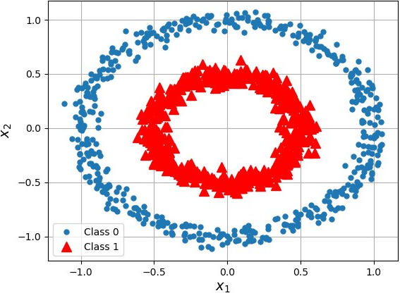
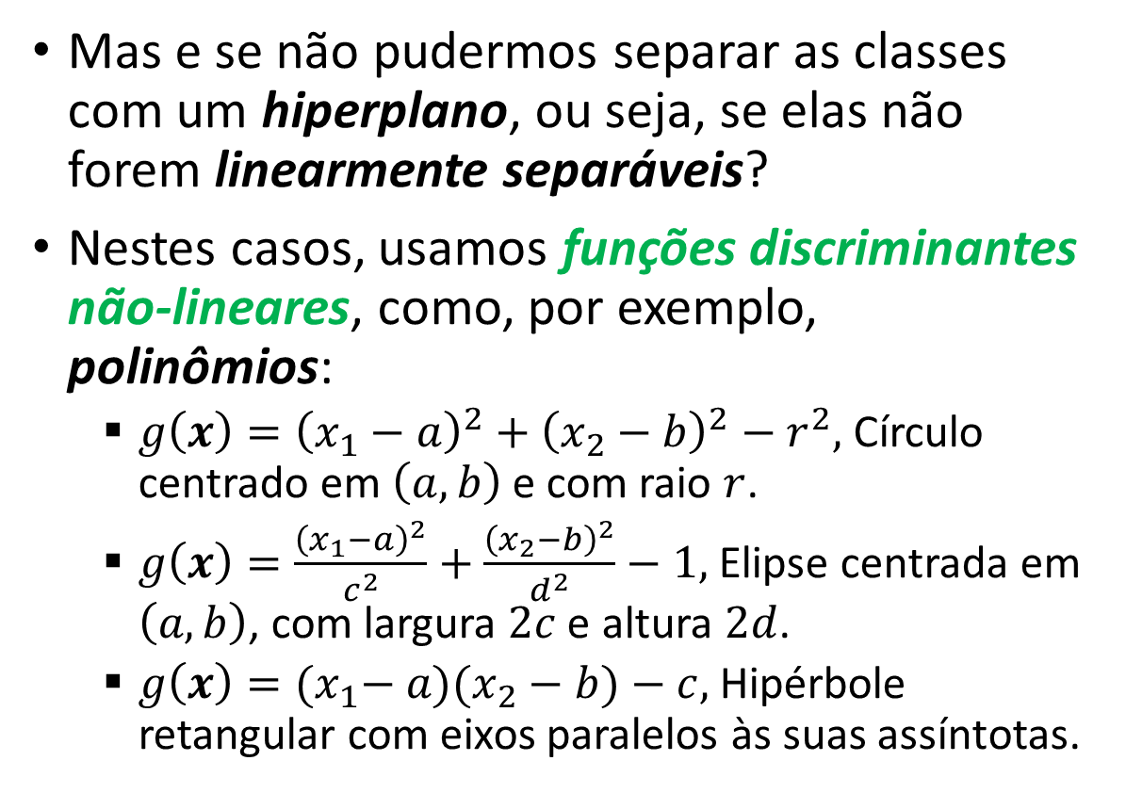


Classificação não-linear
$$g\left(x\right)$$
Mas e se não pudermos separar as classes com um hiperplano, ou seja, se elas não forem linearmente separáveis?
Nestes casos, usamos funções discriminantes não-lineares, como, por exemplo, polinômios:
$g\left(x\right)={\left(x_{1}−a\right)}^{2}+{\left(x_{2}−b\right)}^{2}−r^{2},$ Círculo centrado em $\left(a,b\right)$ e com raio $r$.
$g\left(x\right)=\frac{{\left(x_{1}−a\right)}^{2}}{c^{2}}+\frac{{\left(x_{2}−b\right)}^{2}}{d^{2}}−1,$ Elipse centrada em $\left(a,b\right)$, com largura $2c$ e altura $2d$.
$g\left(x\right)={(x}_{1}− a)(x_{2}−b)−c,$ Hipérbole retangular com eixos paralelos às suas assíntotas.
$$g\left(x\right)$$
Notes:
Uma função discriminante não-linear é uma função que é usada para separar ou classificar diferentes classes ou categorias em um problema de classificação. No contexto da aprendizagem de máquina e da teoria da classificação, as funções discriminantes são usadas para determinar a qual classe um determinado ponto de dados pertence, com base em suas características.
Uma função discriminante não-linear é usada quando a relação entre as características dos dados e suas classes não pode ser adequadamente modelada por uma linha reta ou hiperplano. Em vez disso, ela envolve mapeamentos não-lineares das características para um espaço onde as classes possam ser mais facilmente separadas. Essa abordagem é especialmente útil quando os dados não podem ser separados linearmente em seu espaço original.
Um exemplo comum de uma técnica que utiliza funções discriminantes não-lineares é o uso de máquinas de vetores de suporte (SVMs) com kernels. Os kernels são funções que realizam transformações não-lineares dos dados originais para um espaço de dimensão superior, onde as classes podem ser separadas por hiperplanos. Essa transformação permite que o SVM lide com problemas de classificação não-linear.
Referências
[1] https://towardsdatascience.com/logistic-regression-as-a-nonlinear-classifier-bdc6746db734
[2] https://pt.wikipedia.org/wiki/Hip%C3%A9rbole
[3] https://pt.wikipedia.org/wiki/Hip%C3%A9rbole

Slide 8
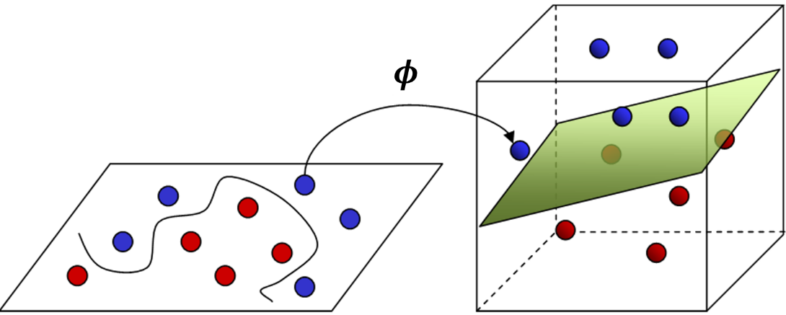
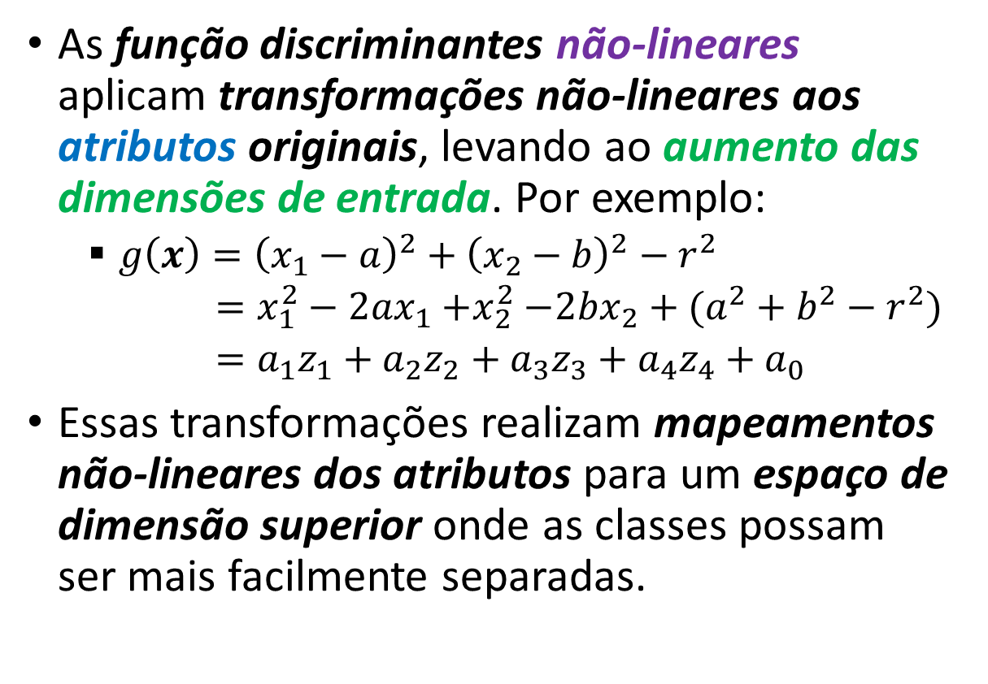
Classificação não-linear
As função discriminantes não-lineares aplicam transformações não-lineares aos atributos originais, levando ao aumento das dimensões de entrada. Por exemplo:
$g\left(x\right)={\left(x_{1}−a\right)}^{2}+{\left(x_{2}−b\right)}^{2}−r^{2}$
$=x_{1}^{2}−2ax_{1}{+x}_{2}^{2}−2bx_{2}+(a^{2}+b^{2}−r^{2})$
$={a_{1}z}_{1}+a_{2}z_{2}+{a_{3}z}_{3}+a_{4}z_{4}+a_{0}$
Essas transformações realizam mapeamentos não-lineares dos atributos para um espaço de dimensão superior onde as classes possam ser mais facilmente separadas.
Hiperplano
de separação
Mapeamento dos atributos
Separação complexa em dimensões baixas
Separação simples em dimensões superiores
Notes:
A expansão polinomial transforma features originais em um espaço de dimensão superior usando combinações polinomiais, mantendo a linearidade nos parâmetros do modelo.
Uma função discriminante não-linear é uma função que é usada para separar ou classificar diferentes classes ou categorias em um problema de classificação. No contexto da aprendizagem de máquina e da teoria da classificação, as funções discriminantes são usadas para determinar a qual classe um determinado ponto de dados pertence, com base em suas características.
Uma função discriminante não-linear é usada quando a relação entre as características dos dados e suas classes não pode ser adequadamente modelada por uma linha reta ou hiperplano. Em vez disso, ela envolve mapeamentos não-lineares das características para um espaço onde as classes possam ser mais facilmente separadas. Essa abordagem é especialmente útil quando os dados não podem ser separados linearmente em seu espaço original.
Um exemplo comum de uma técnica que utiliza funções discriminantes não-lineares é o uso de máquinas de vetores de suporte (SVMs) com kernels. Os kernels são funções que realizam transformações não-lineares dos dados originais para um espaço de dimensão superior, onde as classes podem ser separadas por hiperplanos. Essa transformação permite que o SVM lide com problemas de classificação não-linear.
Referências
[1] https://towardsdatascience.com/logistic-regression-as-a-nonlinear-classifier-bdc6746db734
[2] https://pt.wikipedia.org/wiki/Hip%C3%A9rbole
[3] https://pt.wikipedia.org/wiki/Hip%C3%A9rbole

Slide 9
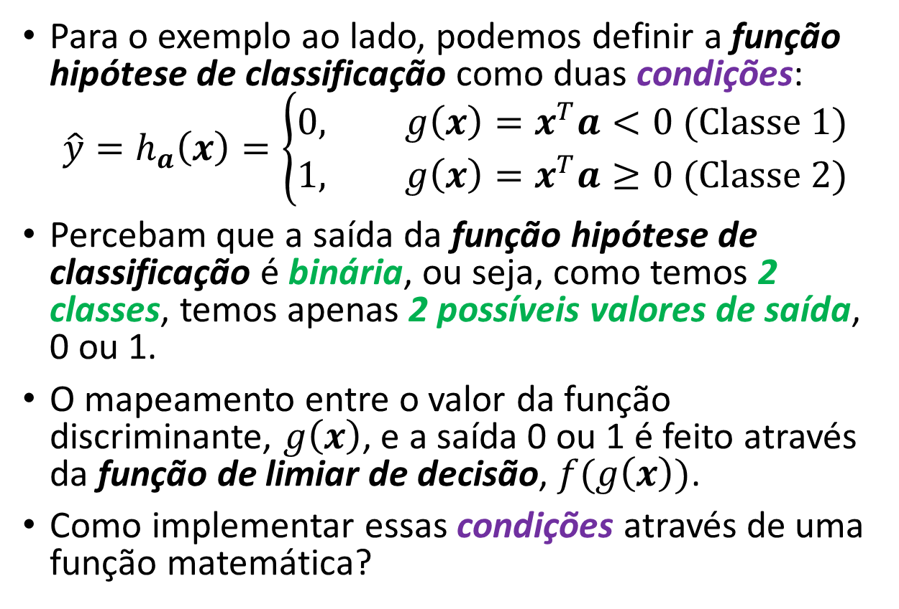
Função de limiar de decisão
Para o exemplo ao lado, podemos definir a função hipótese de classificação como duas condições:
$$\hat{y}=h_{a}\left(x\right)=\left\{\begin{aligned}0, g\left(x\right)=x^{T}a<0 (Classe 1) \\ &1, g\left(x\right)=x^{T}a≥0 (Classe 2)\end{aligned}\right.$$
Percebam que a saída da função hipótese de classificação é binária, ou seja, como temos 2 classes, temos apenas 2 possíveis valores de saída, 0 ou 1.
O mapeamento entre o valor da função discriminante, $g\left(x\right)$, e a saída 0 ou 1 é feito através da função de limiar de decisão, $f(g\left(x\right))$.
Como implementar essas condições através de uma função matemática?
Frontreira de decisão, onde g(x) = 0
if e else
g(x) < 0
g(x) ≥ 0

Slide 10
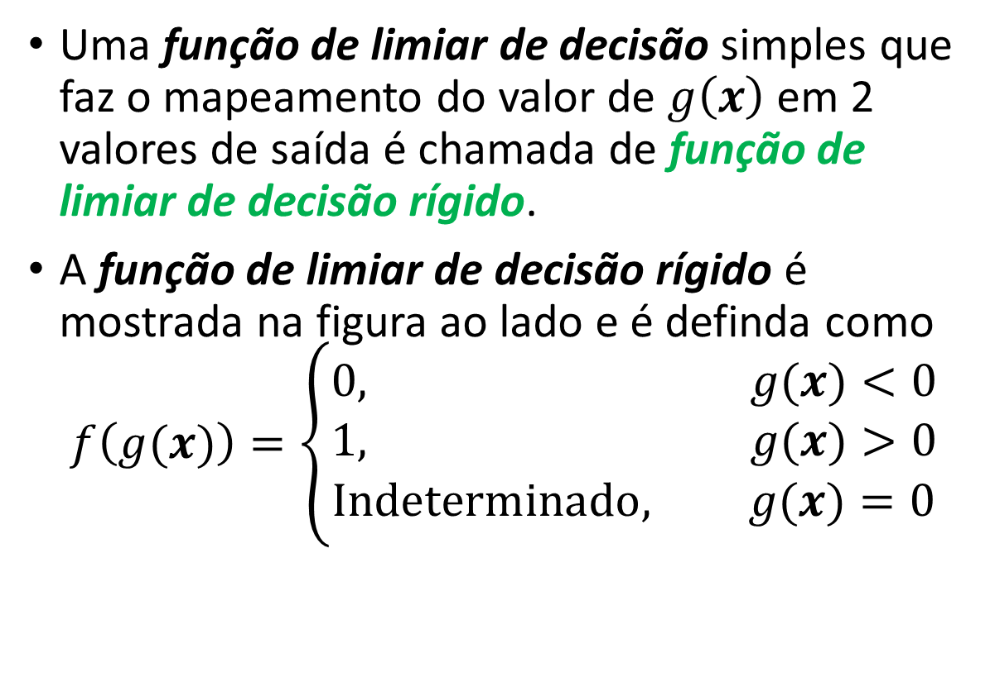


Função de limiar de decisão rígido
Uma função de limiar de decisão simples que faz o mapeamento do valor de $g\left(x\right)$ em 2 valores de saída é chamada de função de limiar de decisão rígido.
A função de limiar de decisão rígido é mostrada na figura ao lado e é definda como
$$f\left(g(x)\right)=\left\{\begin{aligned}0, g(x)<0 \\ &1, g(x)>0 \\ Indeterminado, g(x)=0\end{aligned}\right.$$
Função heaviside
$$f\left(g(x)\right)$$
$$g(x)$$
Conhecida também como função heaviside ou degrau unitário.

Slide 11



Classificação com limiar de decisão rígido
Agora que a função hipótese de classificação, $h_{a}\left(x\right)$, tem uma forma matemática bem definida, precisamos pensar em como encontrar os pesos, $a$.
Função heaviside
$$f\left(g(x)\right)$$
$$g(x)$$
Notes:
O classificador sempre anuncia uma previsão completamente confiante de 0 ou 1, mesmo para exemplos muito próximos do limite. Em muitas situações, precisamos realmente de previsões mais graduadas.

Slide 12
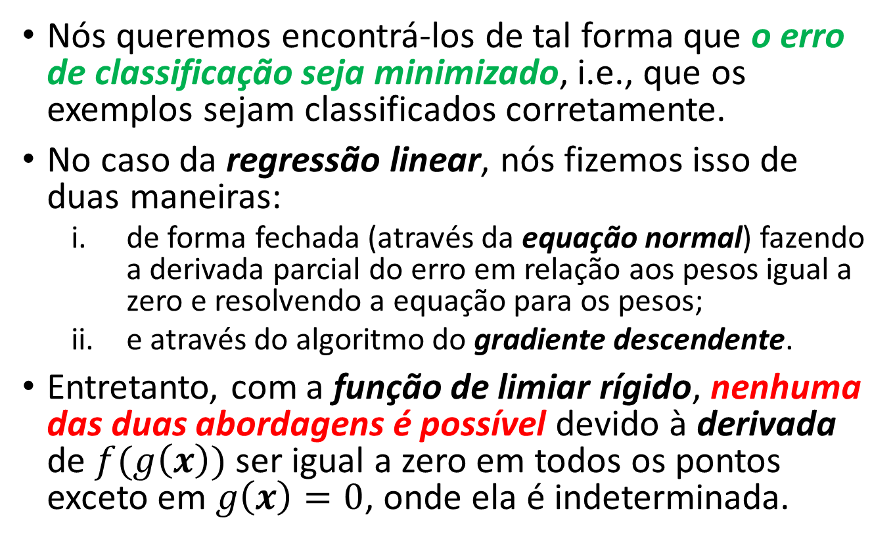
Classificação com limiar de decisão rígido
Nós queremos encontrá-los de tal forma que o erro de classificação seja minimizado, i.e., que os exemplos sejam classificados corretamente.
No caso da regressão linear, nós fizemos isso de duas maneiras:
de forma fechada (através da equação normal) fazendo a derivada parcial do erro em relação aos pesos igual a zero e resolvendo a equação para os pesos;
e através do algoritmo do gradiente descendente.
Entretanto, com a função de limiar rígido, nenhuma das duas abordagens é possível devido à derivada de $f(g\left(x\right))$ser igual a zero em todos os pontos exceto em $g\left(x\right)=0$, onde ela é indeterminada.
Função heaviside
$$f\left(g(x)\right)$$
$$g(x)$$
Notes:
O classificador sempre anuncia uma previsão completamente confiante de 0 ou 1, mesmo para exemplos muito próximos do limite. Em muitas situações, precisamos realmente de previsões mais graduadas.

Slide 13
Classificação com limiar de decisão rígido
Função heaviside
$$f\left(g(x)\right)$$
$$g(x)$$
Portanto, como podemos encontrar os pesos com essa limitação?
Notes:
O classificador sempre anuncia uma previsão completamente confiante de 0 ou 1, mesmo para exemplos muito próximos do limite. Em muitas situações, precisamos realmente de previsões mais graduadas.

Slide 14
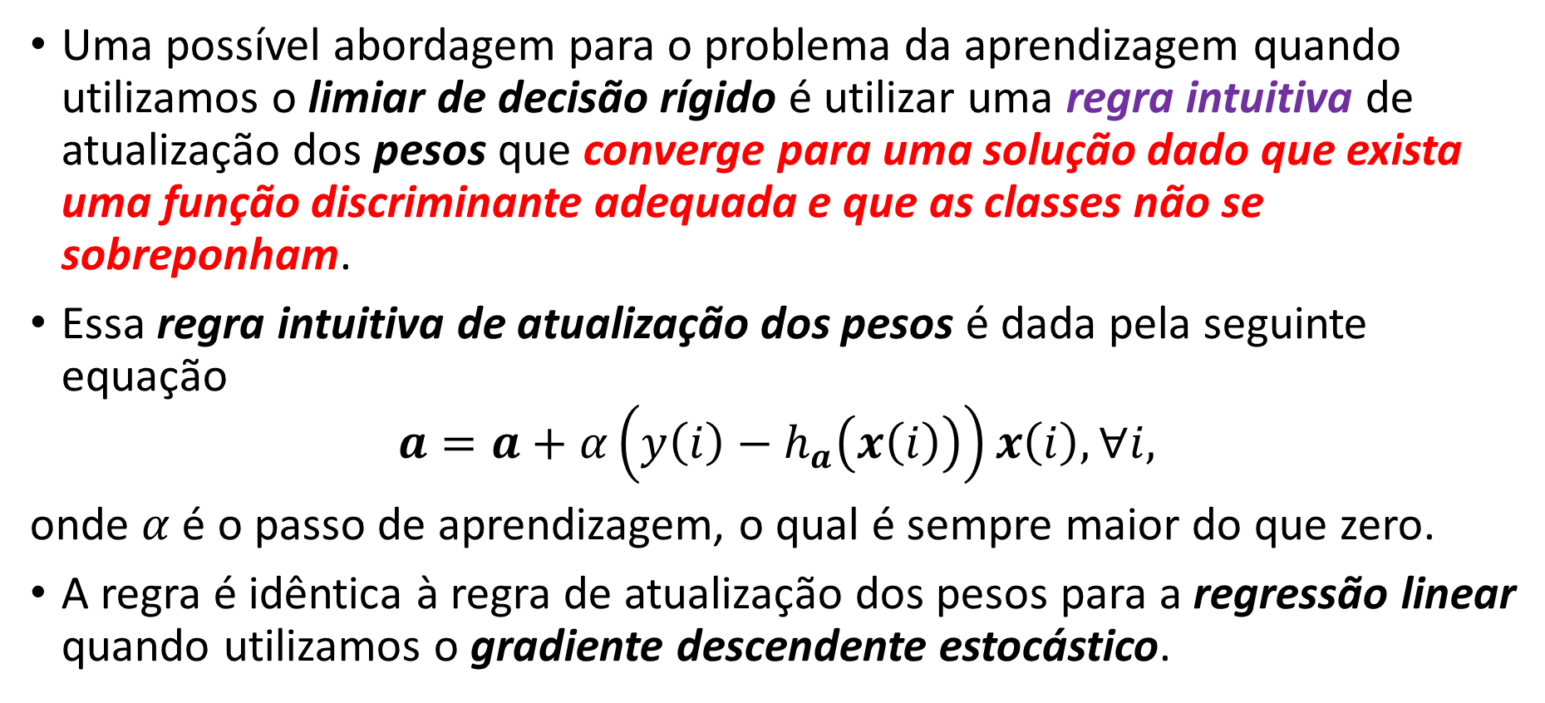
Classificação com limiar de decisão rígido
Uma possível abordagem para o problema da aprendizagem quando utilizamos o limiar de decisão rígido é utilizar uma regra intuitiva de atualização dos pesos que converge para uma solução dado que exista uma função discriminante adequada e que as classes não se sobreponham.
Essa regra intuitiva de atualização dos pesos é dada pela seguinte equação
$$a=a+α\left(y\left(i\right)−h_{a}\left(x\left(i\right)\right)\right)x\left(i\right), ∀i,$$
onde $α$é o passo de aprendizagem, o qual é sempre maior do que zero.
A regra é idêntica à regra de atualização dos pesos para a regressão linear quando utilizamos o gradiente descendente estocástico.
Notes:
“Stochastic”, in plain terms means “random”.
A aleatoriedade na seleção das amostras ajuda o algoritmo a ir em direção ao mínimo, pois as chances de termos épocas onde todas as amostras fazem com que o algoritmo se distancie do mínimo são muito baixas ou inexistentes.
Imagine se não houvesse a seleção aleatória de amostras, poderia ocorrer uma situação onde as amostras seguem uma sequência que faz com que o algoritmo se distancie do mínimo, por exemplo.
O que é uma regra intuitiva? Uma regra intuitiva é um princípio ou diretriz que é baseado na intuição, no bom senso ou na compreensão natural de um assunto. É uma abordagem que não se baseia necessariamente em análises ou cálculos rigorosos, mas sim em percepções e entendimentos informais. Regras intuitivas muitas vezes são usadas para tomar decisões rápidas ou para fazer inferências com base na experiência pessoal ou conhecimento prévio. Essas regras são frequentemente desenvolvidas ao longo do tempo, à medida que as pessoas ganham experiência e se familiarizam com um determinado domínio. Elas podem ser úteis quando não há tempo ou recursos suficientes para uma análise detalhada ou quando a complexidade de um problema torna difícil a aplicação de métodos mais formais. No entanto, é importante notar que as regras intuitivas nem sempre são precisas ou confiáveis, e podem ser influenciadas por vieses cognitivos e percepções subjetivas. Em algumas situações, as decisões baseadas em regras intuitivas podem ser inconsistentes ou levar a resultados subótimos. Portanto, enquanto as regras intuitivas podem ser úteis como guias rápidos e práticos para a tomada de decisões, é importante equilibrá-las com abordagens mais analíticas e baseadas em evidências, especialmente em situações críticas ou complexas.

Slide 15
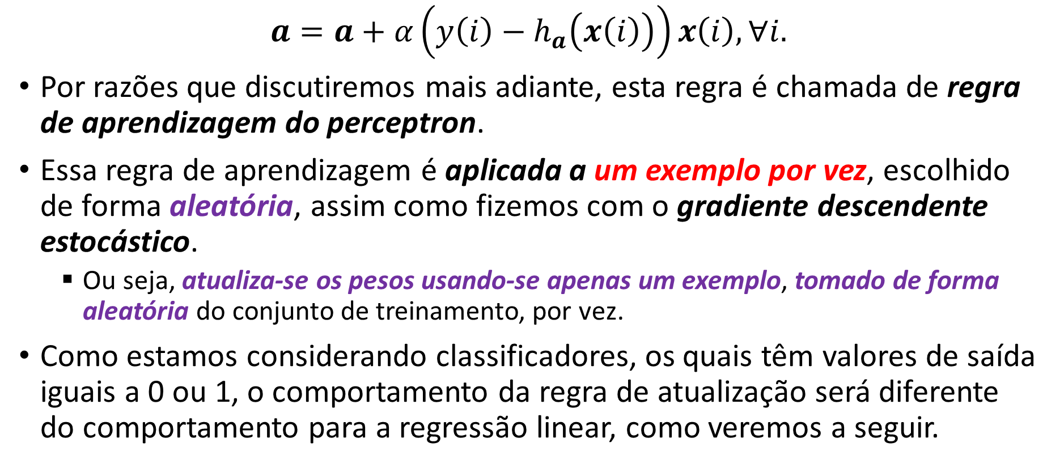
Classificação com limiar de decisão rígido
$$a=a+α\left(y\left(i\right)−h_{a}\left(x\left(i\right)\right)\right)x\left(i\right), ∀i.$$
Por razões que discutiremos mais adiante, esta regra é chamada de regra de aprendizagem do perceptron.
Essa regra de aprendizagem é aplicada a um exemplo por vez, escolhido de forma aleatória, assim como fizemos com o gradiente descendente estocástico.
Ou seja, atualiza-se os pesos usando-se apenas um exemplo, tomado de forma aleatória do conjunto de treinamento, por vez.
Como estamos considerando classificadores, os quais têm valores de saída iguais a 0 ou 1, o comportamento da regra de atualização será diferente do comportamento para a regressão linear, como veremos a seguir.
Notes:
“Stochastic”, in plain terms means “random”.
A aleatoriedade na seleção das amostras ajuda o algoritmo a ir em direção ao mínimo, pois as chances de termos épocas onde todas as amostras fazem com que o algoritmo se distancie do mínimo são muito baixas ou inexistentes.
Imagine se não houvesse a seleção aleatória de amostras, poderia ocorrer uma situação onde as amostras seguem uma sequência que faz com que o algoritmo se distancie do mínimo, por exemplo.
O que é uma regra intuitiva? Uma regra intuitiva é um princípio ou diretriz que é baseado na intuição, no bom senso ou na compreensão natural de um assunto. É uma abordagem que não se baseia necessariamente em análises ou cálculos rigorosos, mas sim em percepções e entendimentos informais. Regras intuitivas muitas vezes são usadas para tomar decisões rápidas ou para fazer inferências com base na experiência pessoal ou conhecimento prévio. Essas regras são frequentemente desenvolvidas ao longo do tempo, à medida que as pessoas ganham experiência e se familiarizam com um determinado domínio. Elas podem ser úteis quando não há tempo ou recursos suficientes para uma análise detalhada ou quando a complexidade de um problema torna difícil a aplicação de métodos mais formais. No entanto, é importante notar que as regras intuitivas nem sempre são precisas ou confiáveis, e podem ser influenciadas por vieses cognitivos e percepções subjetivas. Em algumas situações, as decisões baseadas em regras intuitivas podem ser inconsistentes ou levar a resultados subótimos. Portanto, enquanto as regras intuitivas podem ser úteis como guias rápidos e práticos para a tomada de decisões, é importante equilibrá-las com abordagens mais analíticas e baseadas em evidências, especialmente em situações críticas ou complexas.

Slide 16
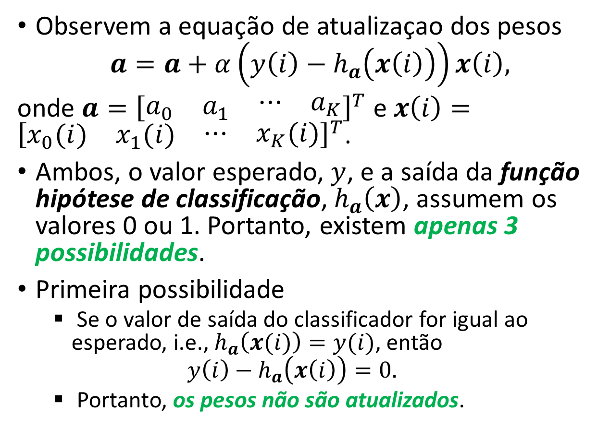


Classificação com limiar de decisão rígido
Observem a equação de atualizaçao dos pesos
$$a=a+α\left(y\left(i\right)−h_{a}\left(x\left(i\right)\right)\right)x\left(i\right),$$
onde $a={\left[\begin{matrix}a_{0} & a_{1} & \begin{matrix}⋯ & a_{K}\end{matrix}\end{matrix}\right]}^{T}$ e $x\left(i\right)={\left[\begin{matrix}x_{0}(i) & x_{1}(i) & \begin{matrix}⋯ & x_{K}(i)\end{matrix}\end{matrix}\right]}^{T}$.
Ambos, o valor esperado, $y$, e a saída da função hipótese de classificação, $h_{a}\left(x\right)$, assumem os valores 0 ou 1. Portanto, existem apenas 3 possibilidades.
Primeira possibilidade
Se o valor de saída do classificador for igual ao esperado, i.e., $h_{a}\left(x(i)\right)=y(i)$, então
$$y\left(i\right)−h_{a}\left(x\left(i\right)\right)=0.$$
Portanto, os pesos não são atualizados.
Função heaviside
$$f\left(g(x)\right)$$
$$g(x)$$

Slide 17
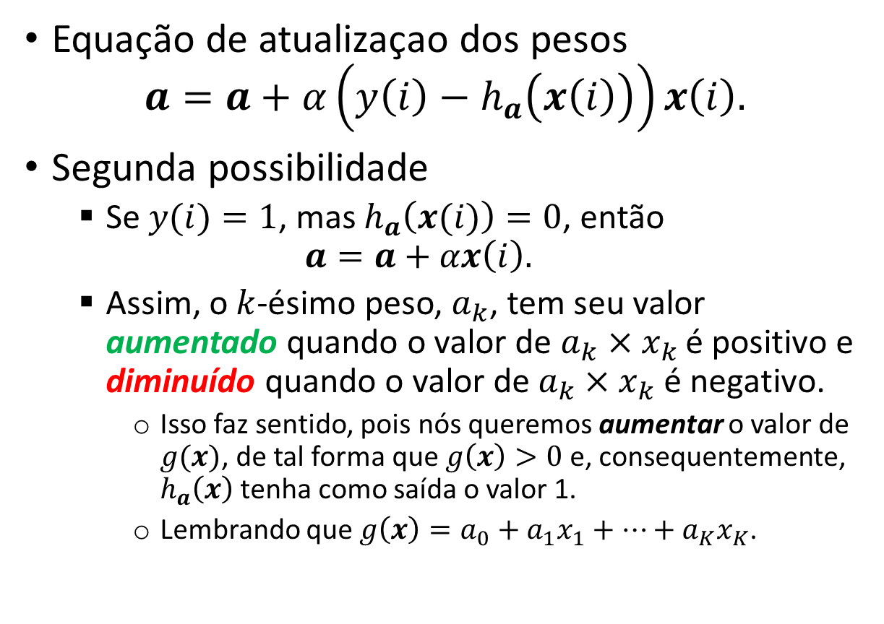
Classificação com limiar de decisão rígido
Equação de atualizaçao dos pesos
$$a=a+α\left(y\left(i\right)−h_{a}\left(x\left(i\right)\right)\right)x\left(i\right).$$
Segunda possibilidade
Se $y(i)=1$, mas $h_{a}\left(x(i)\right)=0$, então
$$a=a+αx\left(i\right).$$
Assim, o $k$-ésimo peso, $a_{k}$, tem seu valor aumentado quando o valor de ${a_{k}×x}_{k}$ é positivo e diminuído quando o valor de ${a_{k}×x}_{k}$ é negativo.
Isso faz sentido, pois nós queremos aumentar o valor de $g(x)$, de tal forma que $g\left(x\right)>0$ e, consequentemente, $h_{a}\left(x\right)$ tenha como saída o valor 1.
Lembrando que $g\left(x\right)=a_{0}+a_{1}x_{1}+⋯+a_{K}x_{K}$.
Função heaviside
$$f\left(g(x)\right)$$
$$g(x)$$
Notes:
a x a’ resultado de a*x
+ + $↑$ +
+ - $↓$ -
- + $↓$ -
- - $↑$ +

Slide 18
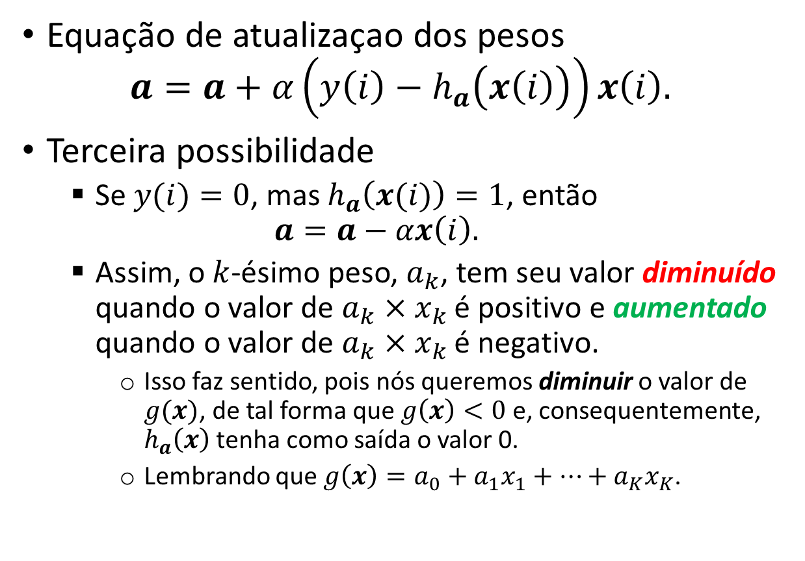
Classificação com limiar de decisão rígido
Equação de atualizaçao dos pesos
$$a=a+α\left(y\left(i\right)−h_{a}\left(x\left(i\right)\right)\right)x\left(i\right).$$
Terceira possibilidade
Se $y(i)=0$, mas $h_{a}\left(x(i)\right)=1$, então
$$a=a−αx\left(i\right).$$
Assim, o $k$-ésimo peso, $a_{k}$, tem seu valor diminuído quando o valor de ${a_{k}×x}_{k}$é positivo e aumentado quando o valor de ${a_{k}×x}_{k}$é negativo.
Isso faz sentido, pois nós queremos diminuir o valor de $g(x)$, de tal forma que $g\left(x\right)<0$ e, consequentemente, $h_{a}\left(x\right)$ tenha como saída o valor 0.
Lembrando que $g\left(x\right)=a_{0}+a_{1}x_{1}+⋯+a_{K}x_{K}$.
Função heaviside
$$f\left(g(x)\right)$$
$$g(x)$$
Notes:
a x a’ resultado de a*x
+ + $↓$ +
+ - $↑$ -
- + $↑$ -
- - $↓$ +

Slide 19
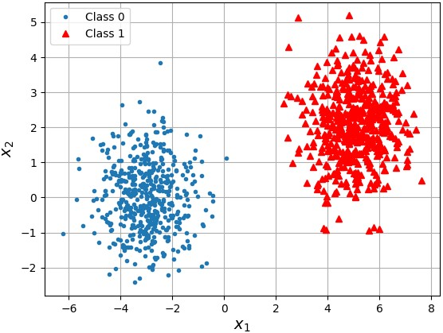

Classificação com limiar de decisão rígido
A regra de aprendizagem do perceptron converge para um separador perfeito quando:
As classes são suficientemente separadas umas das outras, ou seja, não se sobrepõem.
E existe uma função discriminante adequada para o problema, mesmo que não seja um hiperplano.
Ou seja, não precisa ser um problema linearmente separável.
Separador perfeito: com erro de classificação igual a zero, ou seja, todos os exemplos são perfeitamente classificados.
Porém, na prática essa situação não é muito comum.

Slide 20
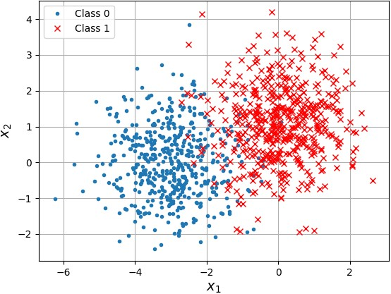
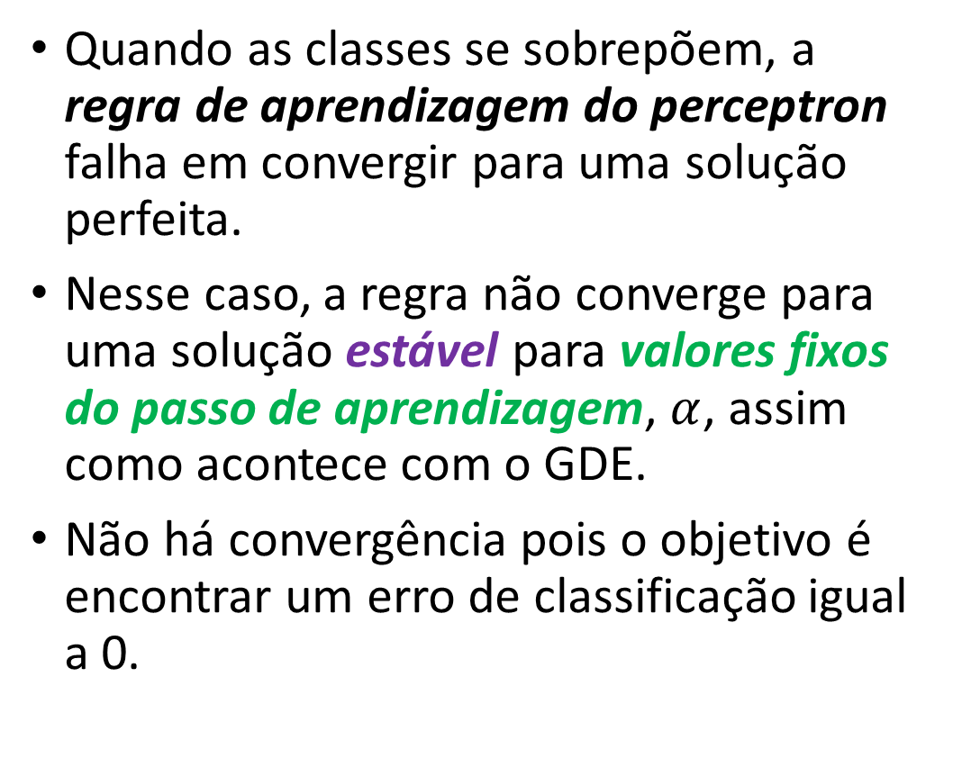


Classificação com limiar de decisão rígido
$g\left(x\right) d$evido à amostra vermelha
Quando as classes se sobrepõem, a regra de aprendizagem do perceptron falha em convergir para uma solução perfeita.
Nesse caso, a regra não converge para uma solução estável para valores fixos do passo de aprendizagem, $α$, assim como acontece com o GDE.
Não há convergência pois o objetivo é encontrar um erro de classificação igual a 0.
$g\left(x\right) d$evido à amostra azul
Notes:
Exemplo: https://colab.research.google.com/github/zz4fap/t320_aprendizado_de_maquina/blob/main/notebooks/classificação/classificador_linear_com_limiar_rigido.ipynb

Slide 21
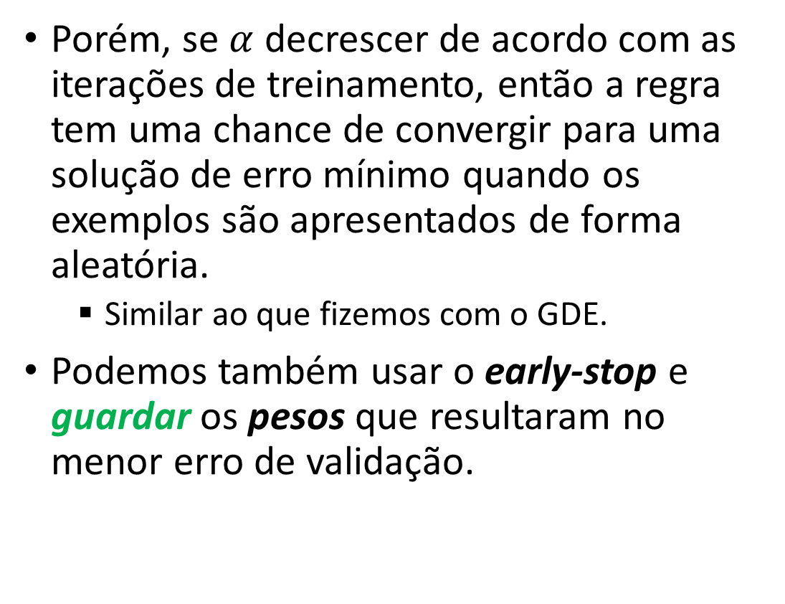
Classificação com limiar de decisão rígido
Porém, se $α$ decrescer de acordo com as iterações de treinamento, então a regra tem uma chance de convergir para uma solução de erro mínimo quando os exemplos são apresentados de forma aleatória.
Similar ao que fizemos com o GDE.
Podemos também usar o early-stop e guardar os pesos que resultaram no menor erro de validação.
Exemplo: classificador_linear_com_limiar_rigido.ipynb
Notes:
Exemplo: https://colab.research.google.com/github/zz4fap/t320_aprendizado_de_maquina/blob/main/notebooks/classificação/classificador_linear_com_limiar_rigido.ipynb

Slide 22
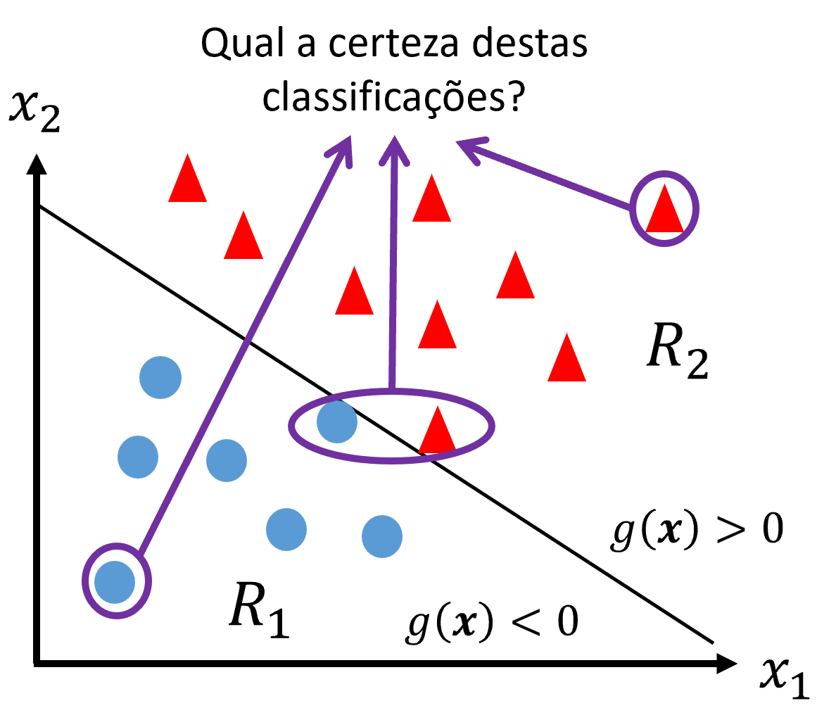
Classificação com limiar de decisão rígido
Outro problema com classificadores que usam limiar de decisão rígido é a falta de informação sobre a confiança quanto a uma classificação.
Na figura ao lado, dois exemplos estão bem próximos da fronteira de decisão enquanto outros dois estão bem distantes dela.
Como o classificador com limiar de decisão rígido classificaria esses exemplos?

Slide 23
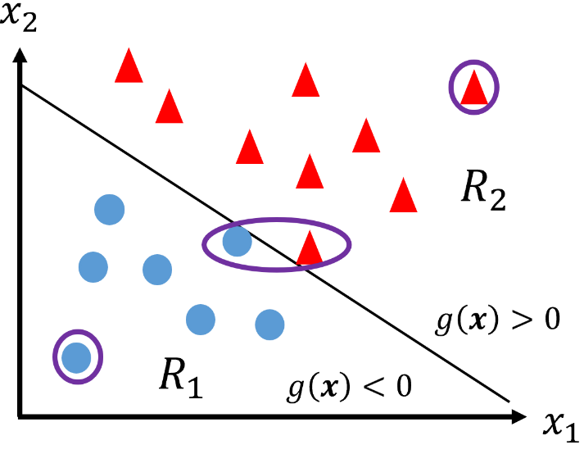



Classificação com limiar de decisão rígido
Olhando para a função de limiar de decisão rígido, percebemos que o classificador faz predições muito confiantes sempre iguais 0 para $g\left(x\right)<0$ e iguais a 1 quando $g\left(x\right)>0$, independente se o exemplo está distante ou próximo da fronteira de decisão.
$$f\left(g(x)\right)$$
$$g(x)$$

Slide 24

Classificação com limiar de decisão rígido
Exemplos mais distantes da fronteira têm uma probabilidade maior de realmente pertencerem à classe da região onde se encontram e não serem outliers.
Quanto maior o valor absoluto de $g\left(x\right)$, mais distante da fronteira está o exemplo.
$$f\left(g(x)\right)$$
$$g(x)$$

Slide 25
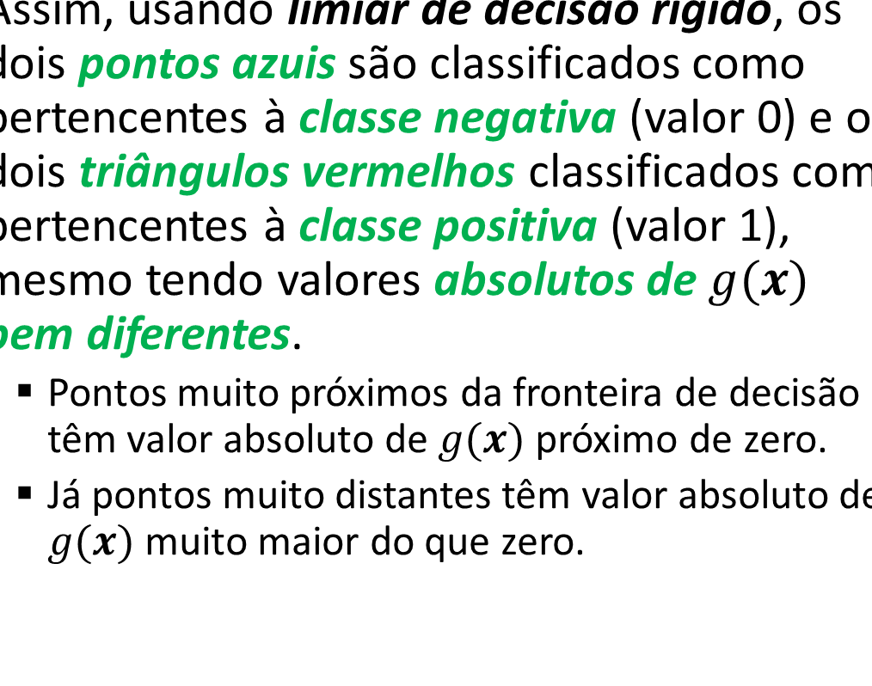
Classificação com limiar de decisão rígido
Assim, usando limiar de decisão rígido, os dois pontos azuis são classificados como pertencentes à classe negativa (valor 0) e os dois triângulos vermelhos classificados como pertencentes à classe positiva (valor 1), mesmo tendo valores absolutos de $g(x)$ bem diferentes.
Pontos muito próximos da fronteira de decisão têm valor absoluto de $g(x)$ próximo de zero.
Já pontos muito distantes têm valor absoluto de $g(x)$ muito maior do que zero.
$$f\left(g(x)\right)$$
$$g(x)$$

Slide 26
Classificação com limiar de decisão rígido
Em resumo, pontos distantes da fronteira de decisão deveriam ter uma confiança (ou probabilidade) de pertencerem a uma determinada classe bem maior do que pontos próximos.
Porém, isso não é refletido na saída do classificador com limiar de decisão rígido.
Entretanto, em muitas situações, nós precisamos de predições mais graduadas, que indiquem incertezas quanto à predição.
Exemplo: classificação_rígida.ipynb
Notes:
Exemplo: https://colab.research.google.com/github/zz4fap/t320_aprendizado_de_maquina/blob/main/notebooks/classificação/classificação_rígida.ipynb

Slide 27
Tarefas
Quiz: “T320 - Quiz - Classificação (Parte II)” que se encontra no MS Teams.
Exercício Prático: Laboratório #2.
Pode ser acessado através do link acima (Google Colab) ou no GitHub.
Se atentem aos prazos de entrega.
Instruções para resolução e entrega dos laboratórios.
Notes:
Laboratório #2: https://mybinder.org/v2/gh/zz4fap/t320_aprendizado_de_maquina/main?filepath=labs%2FLaboratorio2.ipynb

Slide 28
Obrigado!

Slide 29






Qual a certeza destas classificações?
$$x_{2}$$
$$x_{2}$$
$$R_{2}$$
$$R_{2}$$
$$g\left(x\right)>0$$
$$g\left(x\right)>0$$
$$R_{1}$$
$$g\left(x\right)<0$$
$$R_{1}$$
$$x_{1}$$
$$g\left(x\right)<0$$
$$x_{1}$$

